Slide 1
Caso Integrador:
De los datos a la decisión
Aprendizaje No Supervisado
UDEM
Jorge Alberto Ramírez García, M.Eng.

Slide 2
El flujo de un proyecto no supervisado
Preparar
→
Reducir
→
Agrupar
→
Validar
→
Interpretar
→
Actuar
• Nulos y tipos
• Transformar (log1p)
• Escalar
• PCA
• Scree y cargas
• Ejes con nombre
• K-Means: segmentos
• DBSCAN: atípicos
• Métricas internas
• ARI si hay etiqueta
• Estabilidad
• Perfil en unidades originales
• Nombre por segmento
• Una acción por segmento
• Plan para atípicos
No es una línea recta: si el perfil no tiene sentido de negocio, regresa a preparar o a elegir otro k. El entregable no es un cluster: es una decisión.
UDEM | Modelos de Analítica Predictiva | Jorge A. Ramírez García, M.Eng.

Slide 3
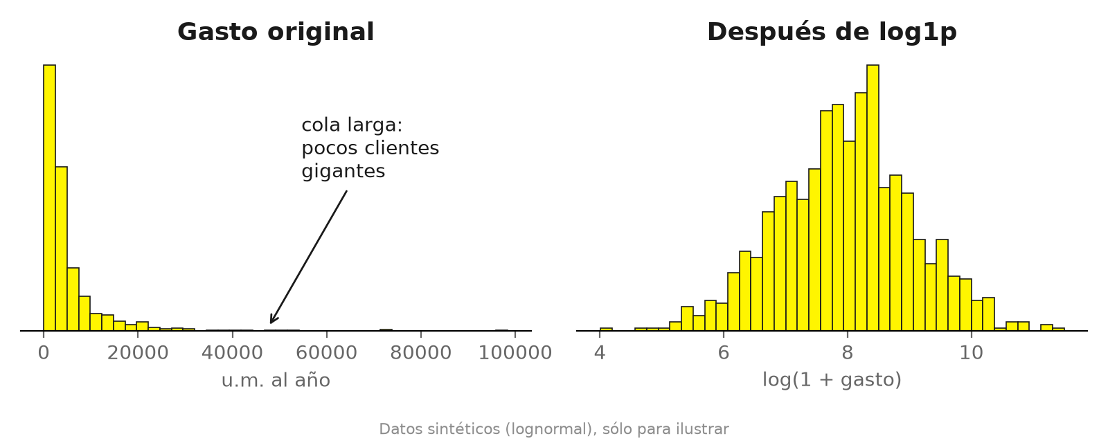
Preparar: transformar antes de escalar
¿Cuándo log1p?
• Montos de dinero, conteos, tiempos
• Media ≫ mediana
• Asimetría > 1
• Máximo decenas de veces la mediana
• Con ceros: log1p, no log
x′ = log(1 + x) → después StandardScaler
UDEM | Modelos de Analítica Predictiva | Jorge A. Ramírez García, M.Eng.

Slide 4
Checklist de decisiones
Decisión | Herramienta | Regla práctica
¿Escalar? | StandardScaler | Siempre con K-Means, DBSCAN y PCA
¿Transformar? | np.log1p | Si hay sesgo fuerte y outliers enormes
n_componentes | Scree plot + cargas | Codo o 80-90% de varianza; que se puedan nombrar
k (K-Means) | Codo + silhouette, DB, CH | Varias señales + sentido de negocio
min_samples | Dimensiones | ≈ 2 × número de dimensiones
eps (DBSCAN) | Gráfica de k-distancia | Justo antes de que la curva se dispare
¿Qué entra? | Lista de columnas | Nunca la etiqueta que usarás para validar
UDEM | Modelos de Analítica Predictiva | Jorge A. Ramírez García, M.Eng.

Slide 5
K-Means vs DBSCAN vs PCA
 | K-Means | DBSCAN | PCA
Para qué | Segmentar en k grupos | Zonas densas + atípicos | Reducir y visualizar
Tú eliges | k | eps y min_samples | n_componentes
Forma de grupos | Esféricos, tamaños parecidos | Cualquier forma | No agrupa
Outliers | Los fuerza a un cluster | Los marca como ruido (-1) | Pueden dominar un eje
Úsalo cuando | Quieres segmentos accionables | Buscas anomalías o formas raras | Hay muchas variables correlacionadas
Cuidado con | Elegir k con una sola métrica | eps al azar; densidades variables | No escalar; no leer cargas
En la práctica se combinan: PCA para preparar el espacio, K-Means para segmentar y DBSCAN para vigilar.
UDEM | Modelos de Analítica Predictiva | Jorge A. Ramírez García, M.Eng.

Slide 6
Validar e interpretar
Métricas internas
Etiqueta externa
Perfil de negocio
• Silhouette ↑, Davies-Bouldin ↓, Calinski-Harabasz ↑
• Sólo comparables en el mismo espacio
• Sin contar el ruido
• ARI contra una variable que NO usaste
• No buscas copiarla: buscas que la explique
• En la vida real casi nunca existe
• Promedios y medianas en unidades originales
• Tamaño y % del total
• Un nombre y una acción por segmento
Cluster → perfil → nombre → acción
UDEM | Modelos de Analítica Predictiva | Jorge A. Ramírez García, M.Eng.

Slide 7
Errores comunes
✗ Agrupar sin escalar
✓ Escala siempre; con dinero, log1p y luego escala
✗ Creer en una silhouette alta sin ver los tamaños
✓ Revisa cuántos puntos tiene cada cluster
✗ Comparar métricas de espacios distintos
✓ Compara en el mismo espacio o usa ARI
✗ Meter la etiqueta (o los clusters) como variable
✓ Deja fuera lo que usarás para validar
✗ Reportar centroides escalados o en PCs
✓ Perfila sobre el df original
✗ Terminar en 'encontré 3 clusters'
✓ Termina en una decisión por segmento
UDEM | Modelos de Analítica Predictiva | Jorge A. Ramírez García, M.Eng.

Slide 8
El caso: un distribuidor mayorista
Contexto
Tu misión
• 440 clientes de un mayorista en Portugal
• Gasto anual en 6 categorías: frescos, lácteos, abarrotes, congelados, detergentes y papel, delicatessen
• Además: canal (Horeca o Retail) y región
• Fuente: UCI ML Repository (CC BY 4.0)
• Agrupar sólo con los 6 gastos
• Canal y región quedan fuera del modelo
• Usar el canal al final para validar
• Proponer equipo de venta, surtido y logística por segmento
¿Cómo debe organizar el distribuidor a sus clientes mayoristas?
UDEM | Modelos de Analítica Predictiva | Jorge A. Ramírez García, M.Eng.

Slide 9
Rúbrica sugerida de entrega
Criterio | Qué se espera | Peso
Preparación | Exploración, justificación de log1p y escalado | 15%
Reducción | n_componentes justificado; ejes interpretados con las cargas | 15%
Agrupamiento | k elegido con varias métricas + negocio; DBSCAN con k-distancia | 20%
Validación | Métricas en el mismo espacio, tabla cruzada y ARI bien interpretados | 15%
Interpretación | Perfil en unidades originales y nombre de cada segmento | 15%
Recomendaciones | Acción concreta por segmento y plan para atípicos | 15%
Comunicación | Notebook limpio, ejecutable de principio a fin | 5%
UDEM | Modelos de Analítica Predictiva | Jorge A. Ramírez García, M.Eng.

Slide 10
Conclusiones del curso
1
Prepara bien: escalar (y transformar) cambia los resultados más que el algoritmo
2
PCA resume y permite ver; nombra cada componente con sus cargas
3
K-Means segmenta, DBSCAN detecta atípicos: se complementan
4
Elige k, eps y componentes con varias señales y con criterio de negocio
5
Un cluster vale lo que vale la decisión que permite tomar

